Slide 1

Муниципальное бюджетное дошкольное образовательное учреждение детский сад № 17 «Незнайка»
ПРОГРАММА
ДОПОЛНИТЕЛЬНОГО ОБРАЗОВАНИЯ
(для детей от 5 до 7 лет)
«Вокальный ансамбль»
2 года обучения
Образовательная область: музыкально – эстетическое развитие
Вид программы: авторская
Тип: дополнительного образования
Направленность программы: художественно-эстетическая
Форма организации программы: студийная
Ступень образования: для I, II ступени образования
Автор: Литвинчук Ирина Владимировна, музыкальный руководитель, педагог высшей квалификационной категории

Slide 2
Актуальность программы
Современная образовательная среда - это условия, в которых каждый ребенок развивается соразмерно своим способностям, интересам и потребностям. Человек наделен от природы особым даром – голосом. Именно голос помогает человеку общаться с окружающим миром, выражать свое отношение к различным явлениям жизни. С раннего возраста дети чувствуют потребность в эмоциональном общении, испытывают тягу к творчеству. Именно в период детства важно реализовать творческий потенциал ребенка, сформировать певческие навыки, приобщить детей к певческому искусству, которое способствует развитию творческой фантазии. Каждый ребенок находит возможность для творческого самовыражения личности через сольное и ансамблевое пение, пение народных и современных песен с музыкальным сопровождением. Самый короткий путь эмоционального раскрепощения ребенка, снятия зажатости, обучения чувствованию и художественному воображению - это путь через игру, фантазирование. Именно для того, чтобы ребенок, наделенный способностью и тягой к творчеству, развитию своих вокальных способностей, мог овладеть умениями и навыками вокального искусства, самореализоваться в творчестве, научиться голосом передавать внутреннее эмоциональное состояние, разработана программа дополнительного образования детей «Вокальный ансамбль», направленная на духовное развитие воспитанников.
Новизна программы
В МБДОУ № 17 «Незнайка» создан вокальный ансамбль «До – ми - солька», в котором занимаются воспитанники от 5 до 7 –лет. Особенность программы «Вокальный ансамбль» в том, что она разработана для одарённых детей дошкольного возраста, которые имеют ярко-выраженные музыкальные способности. Новизна программы в первую очередь в том, что в ней представлена структура индивидуального педагогического воздействия на формирование устойчивых умений и навыков у музыкально одарённых воспитанников детского сада.

Slide 3
Данная программа позволяет:
- в условиях детского дошкольного учреждения через дополнительное образование расширить возможности образовательной области «Вокальное искусство»;
- ориентировать на развитие творческого потенциала и музыкальных способностей воспитанников разных возрастных групп в вокальной студии за 2 года обучения соразмерно личной индивидуальности;
- включать в занятия упражнений дыхательной гимнастики по методике А.Н. Стрельниковой;
- использовать речевые игры и упражнения, которые направлены на развитие у детей чувства ритма, формирование дикции, артикуляции, введение в мир динамических оттенков, знакомство с музыкальными формами;
- использовать игровые задания, что повышает мотивацию детей к занятиям, развивает их познавательную активность;
- знакомить с национальными особенностями музыкального колорита родного края, песенным репертуаром композиторов ХМАО-Югры.
- содержание программы «Вокальный ансамбль» может стать основой для организации учебно-воспитательного процесса по индивидуальной траектории, развития вокальных умений и навыков как групп воспитанников, так и отдельно взятых детей;
- для воспитанников с яркими вокальными данными предусмотрена индивидуальная работа;
- песенный репертуар подобран с учетом природного, народного и светского календаря; тематических праздников и других мероприятий по совместному плану воспитательной направленности ДОУ;

Slide 4
ЦЕЛЬ ПРОГРАММЫ:
Целью данной программы является развитие творческого потенциала музыкально одарённого ребенка, формирование его эстетической культуры посредством приобщения к вокальному искусству, поэтическому слову и фольклору.
ЗАДАЧИ ПРОГРАММЫ:
- Формирование устойчивого интереса к пению.
- Формирование голосового аппарата, обучение выразительному пению.
- Развитие музыкальных способностей: музыкального слуха, ладового чувства, музыкальной памяти и восприимчивости, чувства ритма.
- Сохранение и укрепление психического здоровья детей.
- Приобщение к концертной деятельности (участие в конкурсах и фестивалях детского творчества).
- Воспитание у детей уважения друг к другу, чувства ответственности за общее дело.
- Создание комфортного психологического климата, благоприятной ситуации успеха.

Slide 5
ОЖИДАЕМЫЕ РЕЗУЛЬТАТЫ
К концу первого года обучения дети должны
знать/понимать:
• строение артикуляционного аппарата;
• особенности и возможности певческого голоса;
• гигиену певческого голоса;
• понимать элементарные дирижерские жесты и правильно следовать им (внимание, вдох, начало звукоизвлечения и его окончание);
• понимать по требованию педагога слова – петь «мягко, нежно, легко»;
уметь:
• правильно дышать: делать небольшой спокойный вдох, не поднимая плеч;
• петь короткие фразы на одном дыхании;
• в подвижных песнях делать быстрый вдох;
• петь без сопровождения отдельные попевки и фразы из песен;
• петь легким звуком, без напряжения;
• к концу года спеть выразительно, осмысленно.
К концу второго года обучения дети должны
знать/понимать:
• соблюдать певческую установку;
• жанры вокальной музыки;
• понимать элементарные дирижерские жесты;
уметь:
• правильно дышать, делать небольшой спокойный вдох, не поднимая плеч;
• точно повторить заданный звук;
• в подвижных песнях делать быстрый вдох;
• правильно показать самое красивое индивидуальное звучание своего голоса;
• петь чисто и слаженно в унисон;
• петь без сопровождения отдельные попевки и отрывки из песен;
• дать критическую оценку своему исполнению;
• принимать активное участие в творческой жизни вокальной студии.

Slide 6
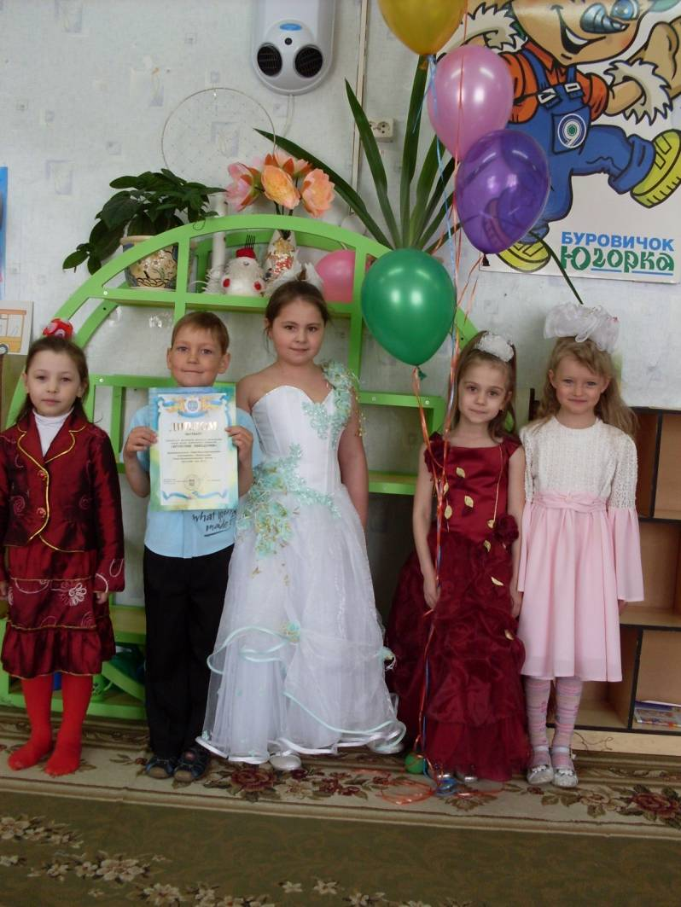
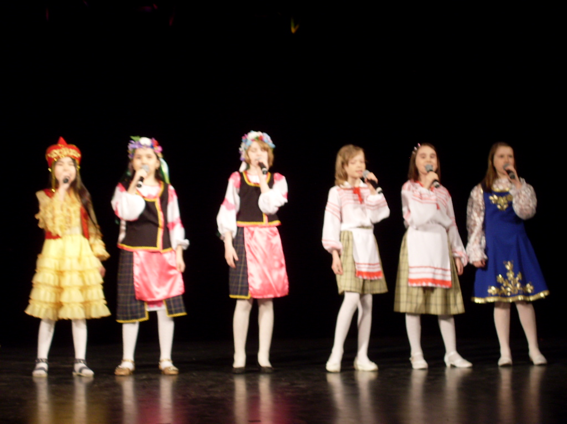
Программа предполагает различные формы результативности: участие детей в мероприятиях ДОУ, мастер - классах, концертах, фестивалях и конкурсах.
Вокальный ансамбль «До – ми – солька»

Slide 7
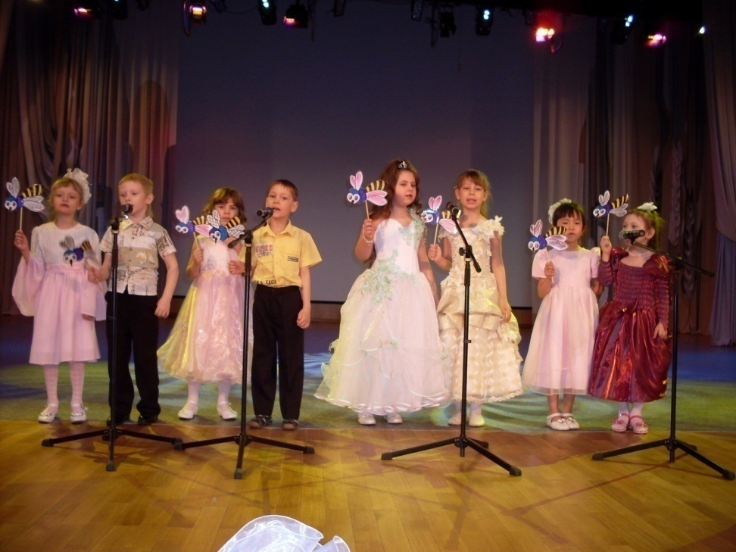
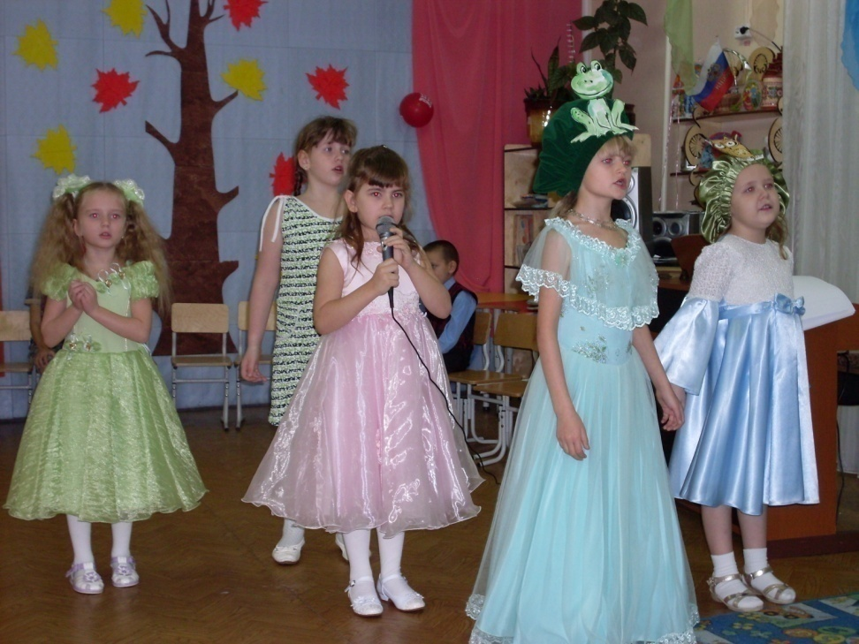
Выступления ансамбля «До – ми – солька».

Slide 8
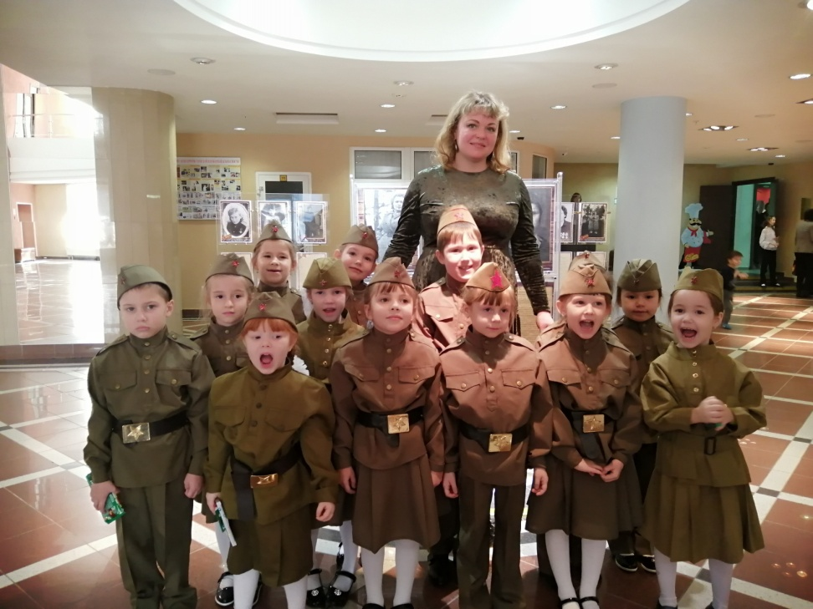
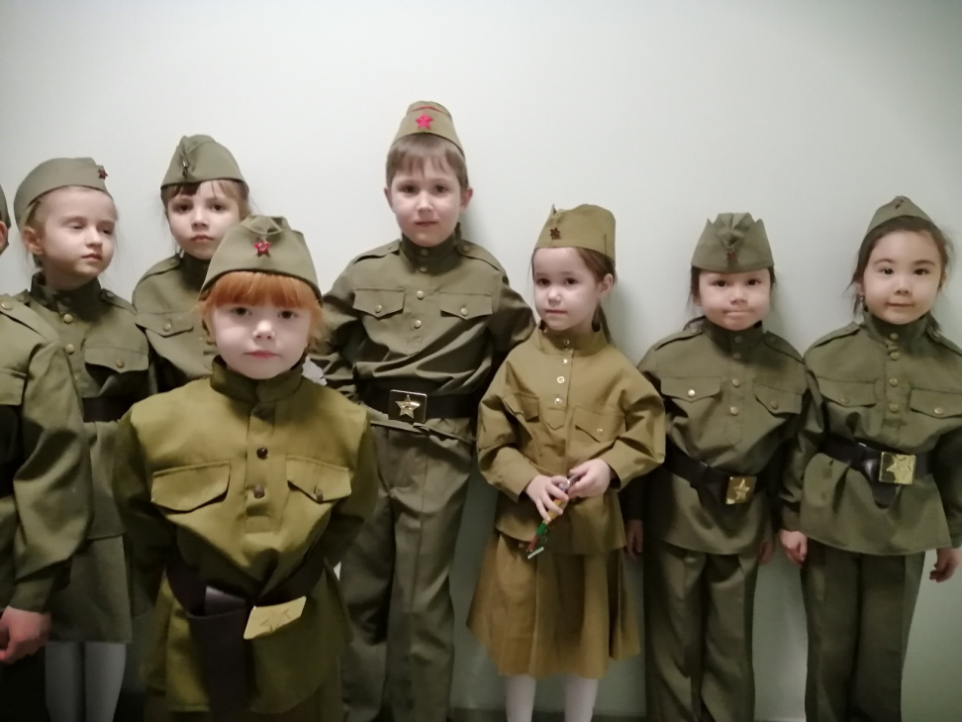
Городской конкурс «Вера. Величие. Память» Ансамбль «До – ми – солька» выступил в КДЦ «Октябрь» .

Slide 9

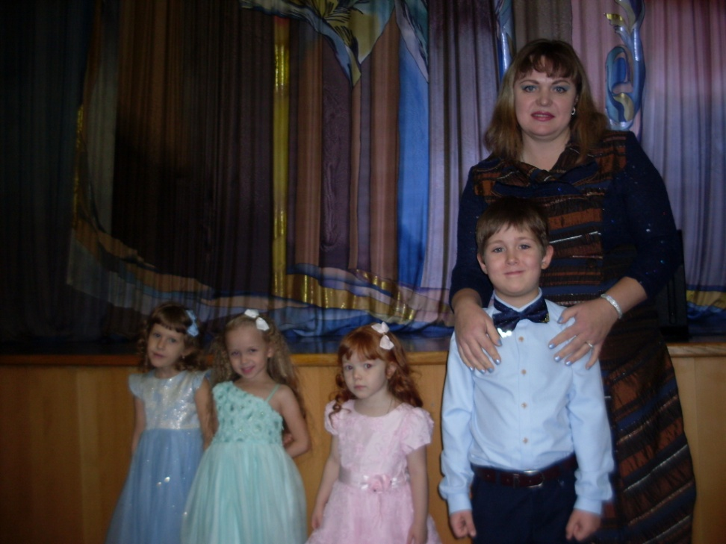
Городской конкурс «Слово доброе о маме» 2019 год. Мальцев Степан награжден Дипломом 1 степени за песню «День рожденья мамы».

Slide 10
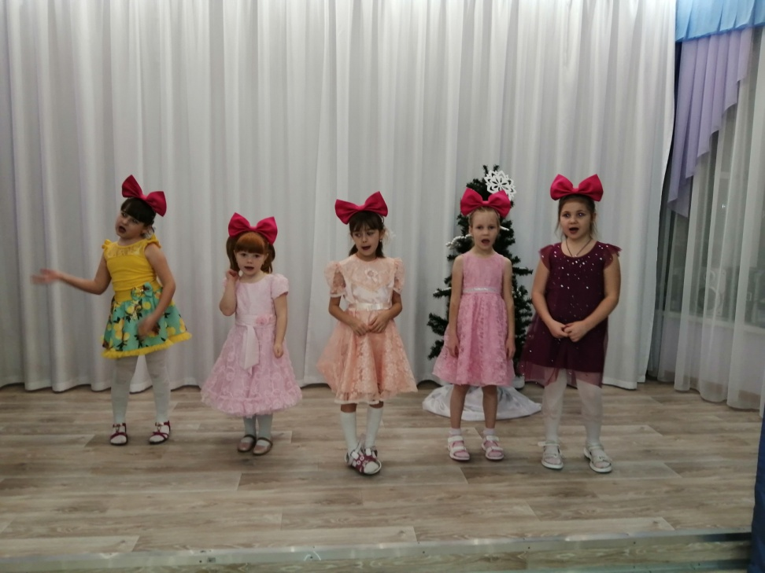
Международный кастинг – конкурс «Сияние». Ансамбль «Волшебная мелодия Дипломант 1 степени.

Slide 11
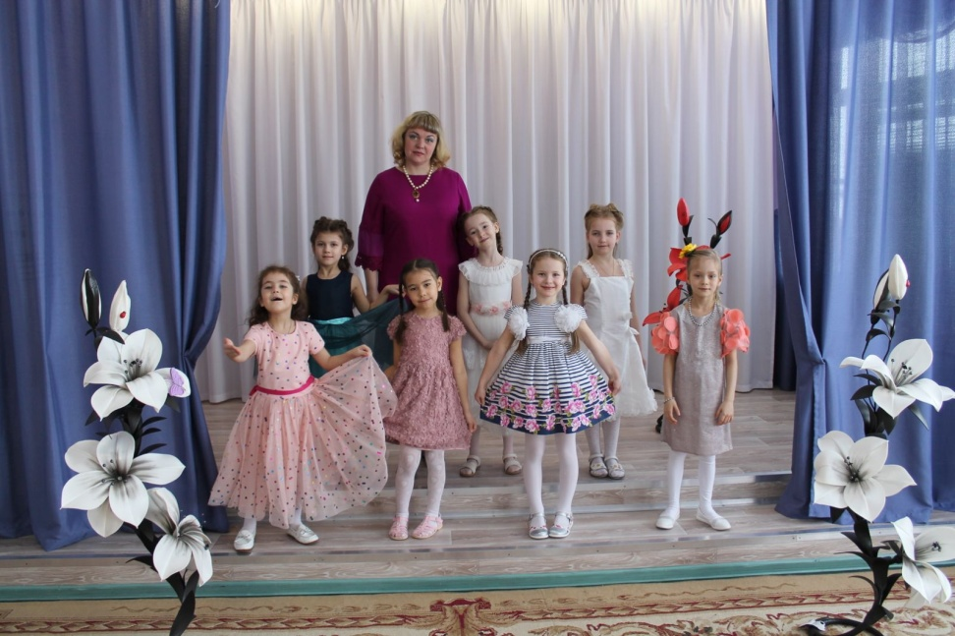
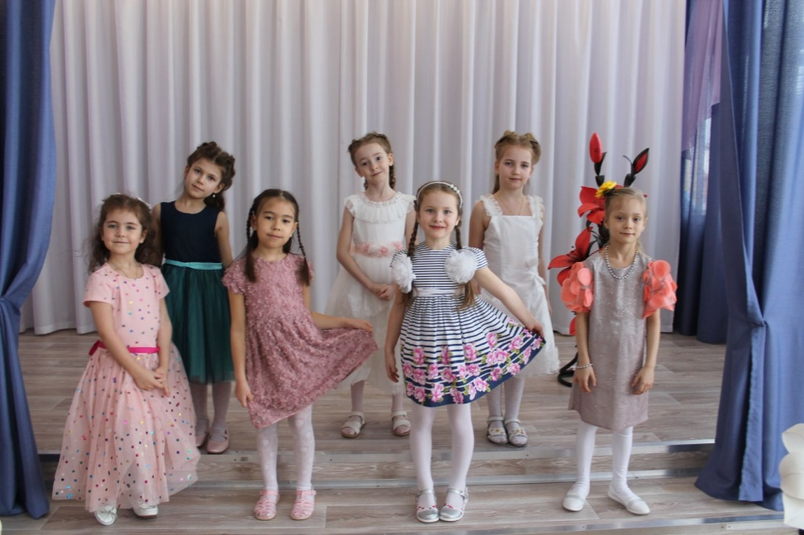
Солисты ансамбля «До – ми – солька» часто выступают не только в своем детском саду, но и посещают другие образовательные учреждения города с концертами.

Slide 12
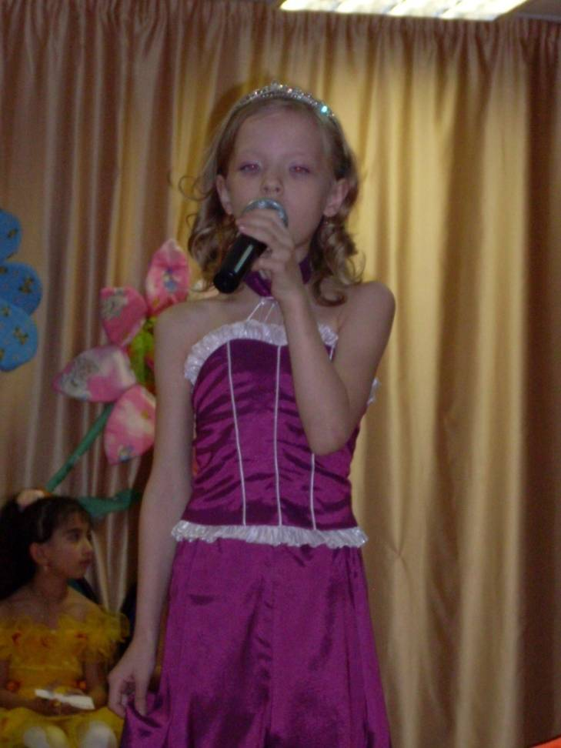
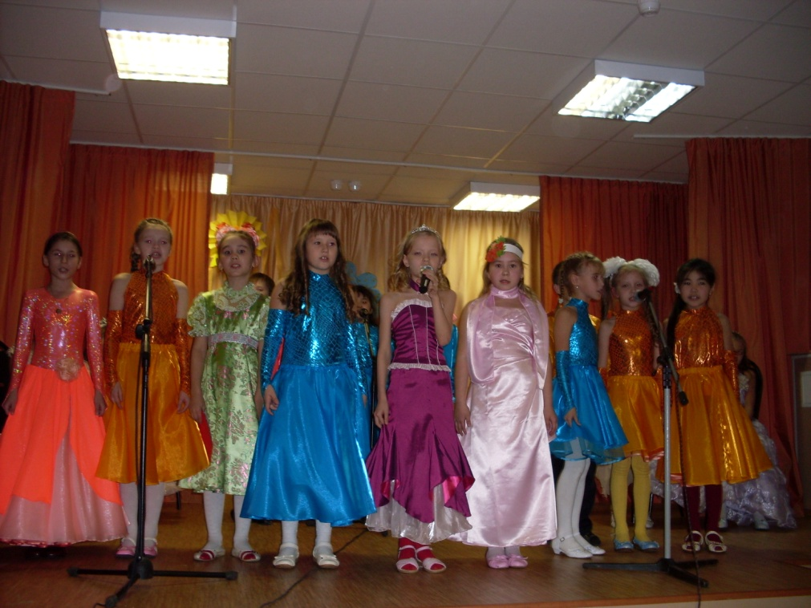
Вокальный ансамбль «До – ми – солька» и солистка Коротких Валерия выступают в ДК «Орфей» пос. ОМК

Slide 13
Международный конкурс для одаренных детей «Юные таланты» г.Москва. Ансамбль «Волшебная мелодия – Лауреат 1 степени». Международный патриотический конкурс – фестиваль «Дети войны» г.Санкт – Петербург. Ансамбль «Домисолька» – Лауреат 2 степени.

Slide 14
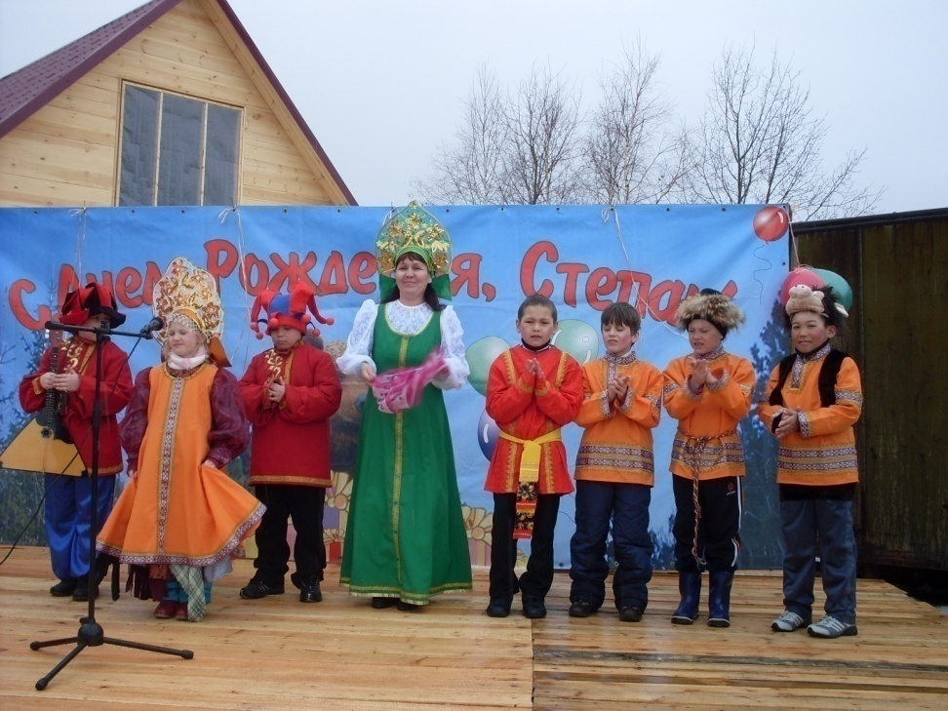
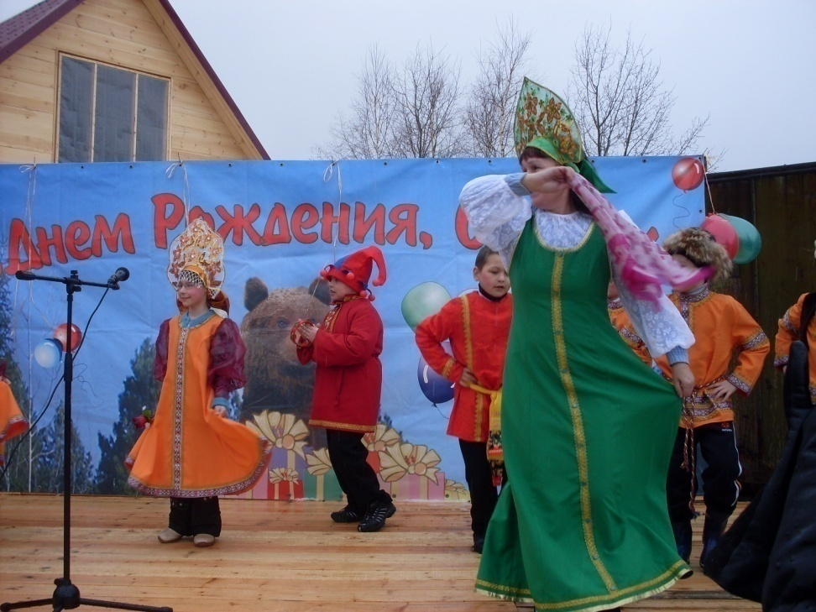
Выступление в п. Шапша на День рождения медведя Степана.

Slide 15
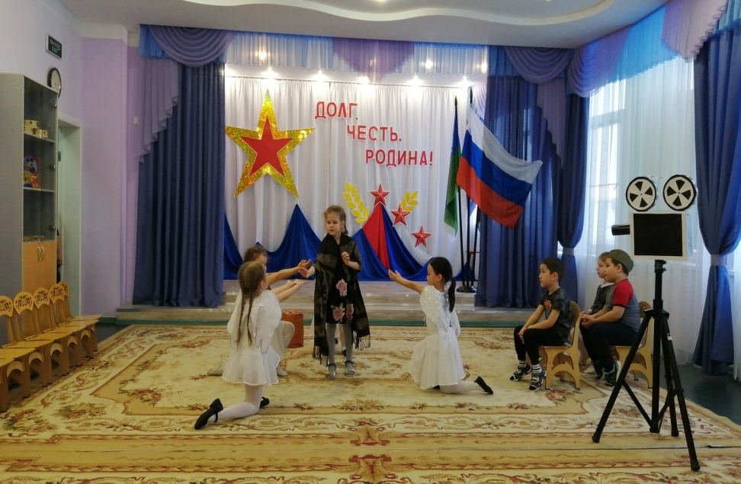
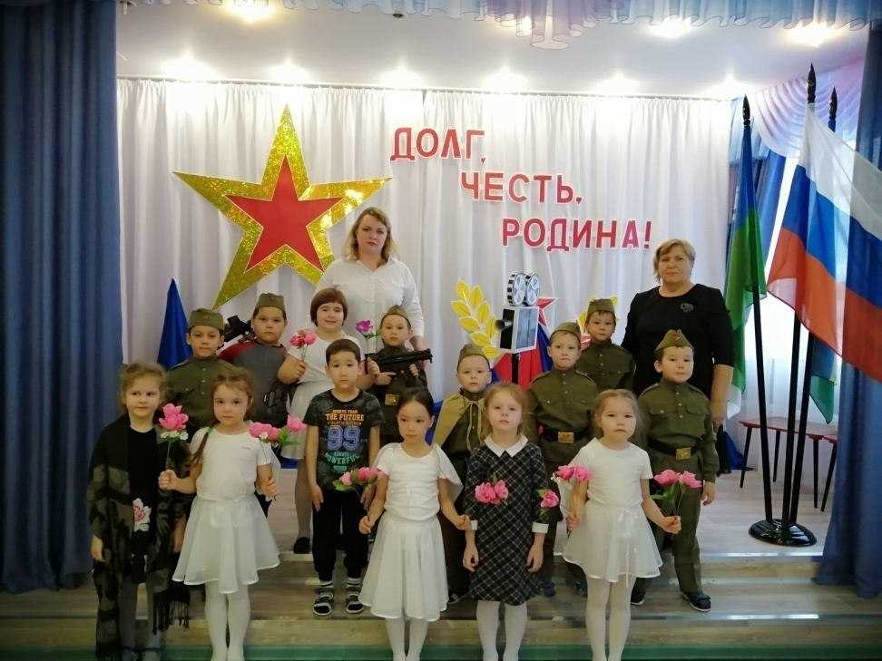
Выступление ансамбля «До – ми – солька» на патриотическом мероприятии «День Победы».

Slide 16
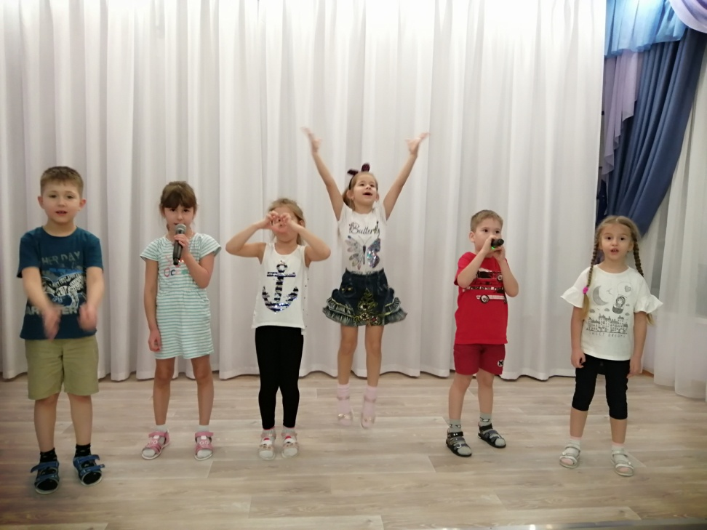
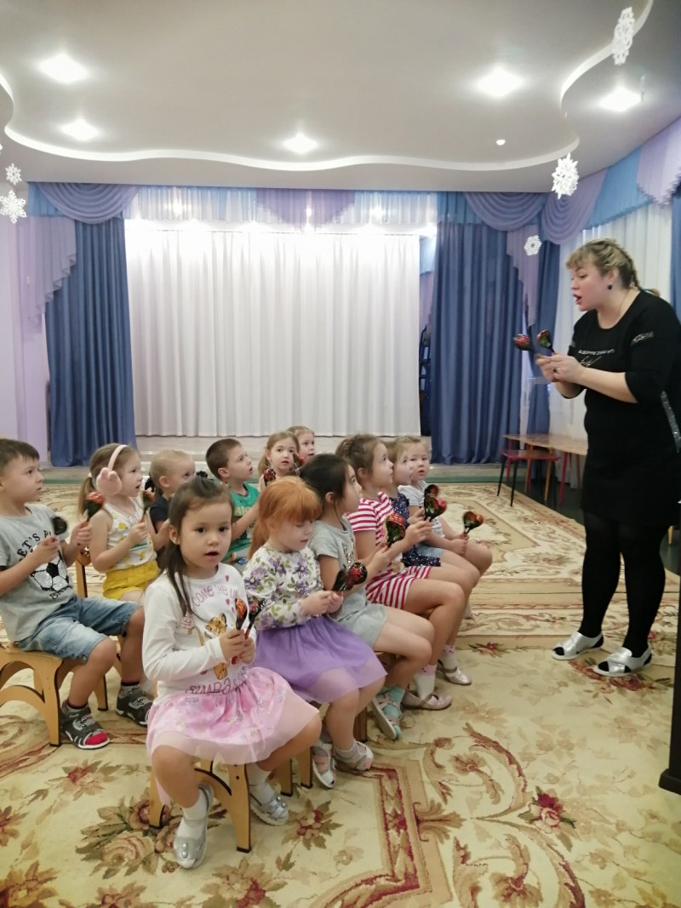
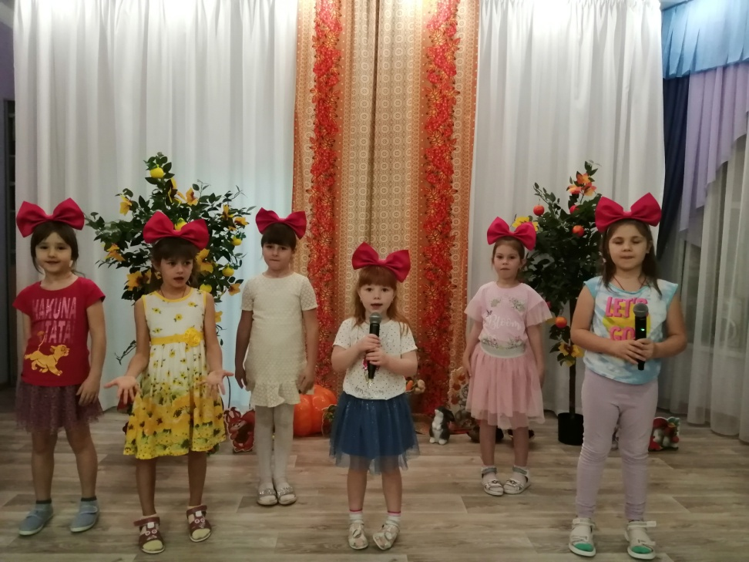
На занятиях в вокальной студии .

Slide 17
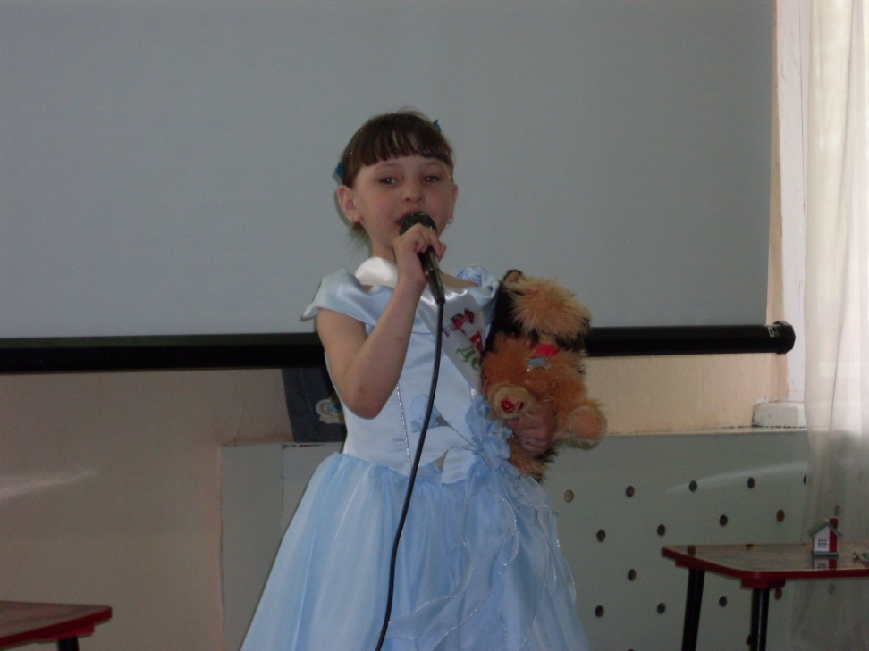
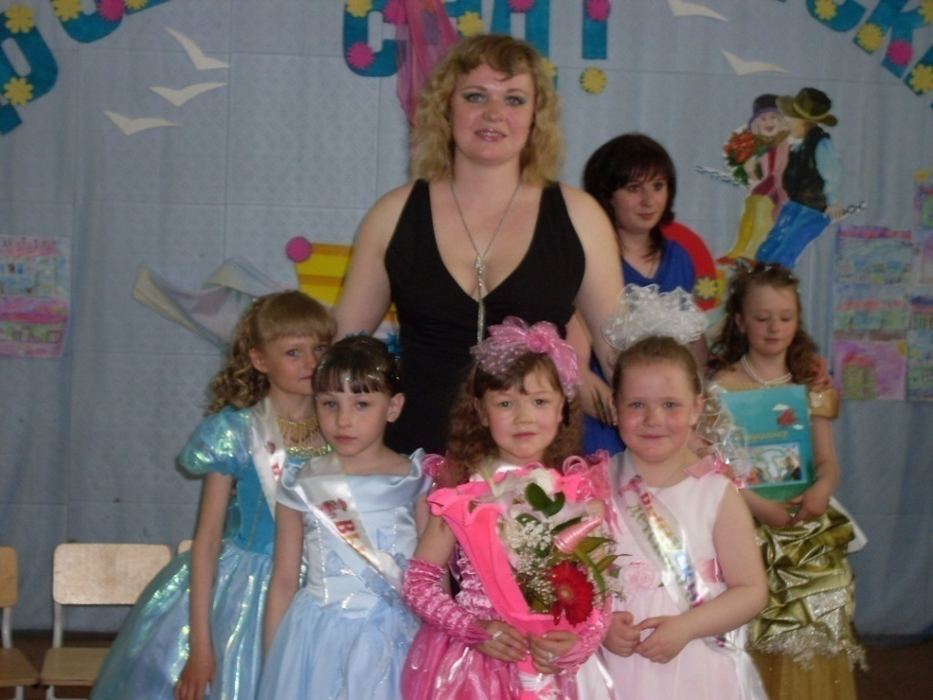
Финалистка конкурса «Богат талантами любимый город» Сотникова Полина с песней «Мой щенок» на выпускном в подготовительной группе.

Slide 18
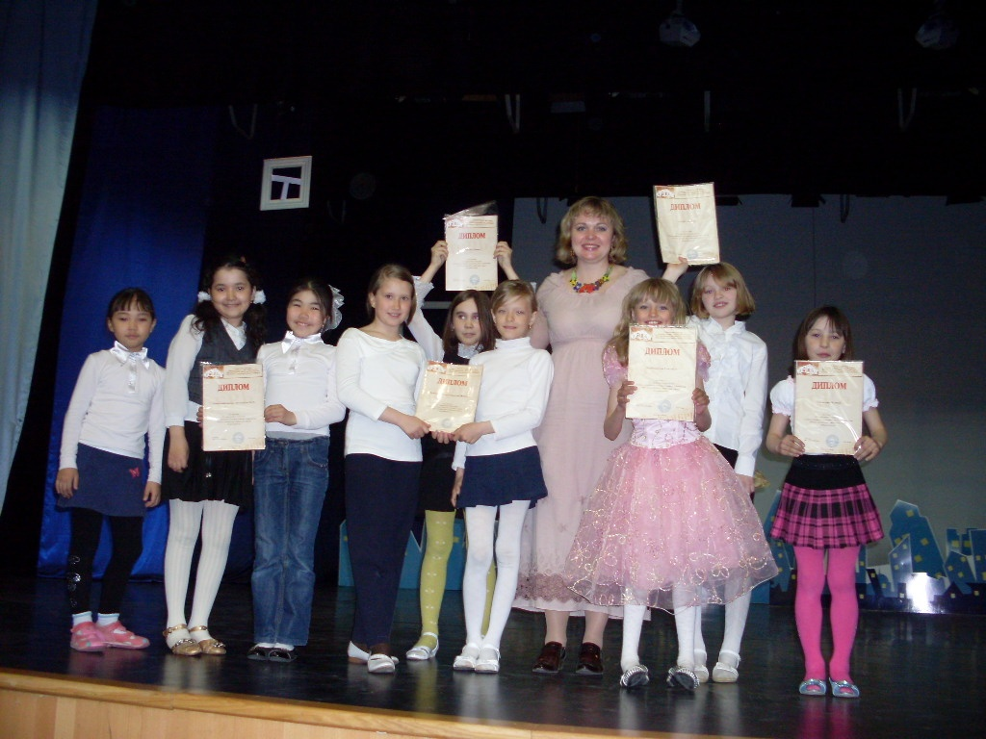
Городской конкурс «Богат талантами любимый город»
Ежегодно мои воспитанники принимают активное участие в городском конкурсе «Богат талантами любимый город» и занимают призовые места.

Slide 19
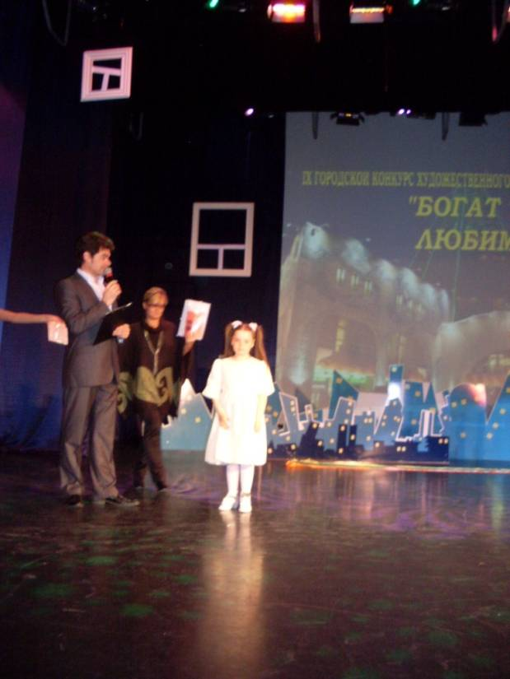
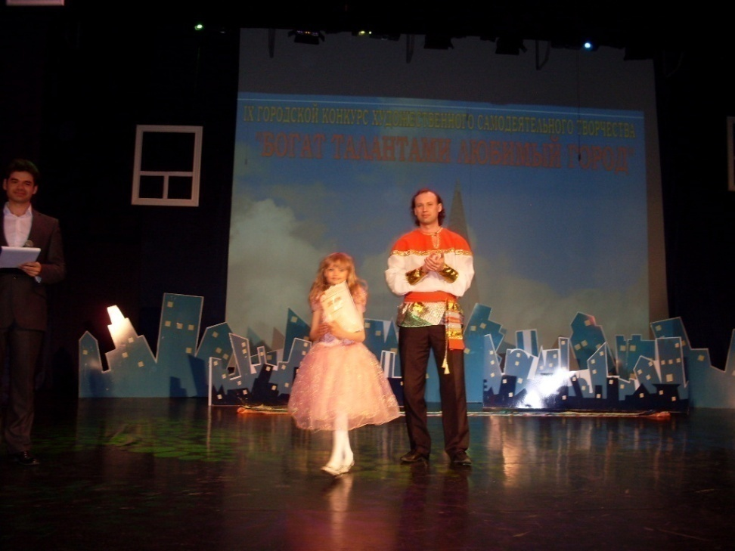
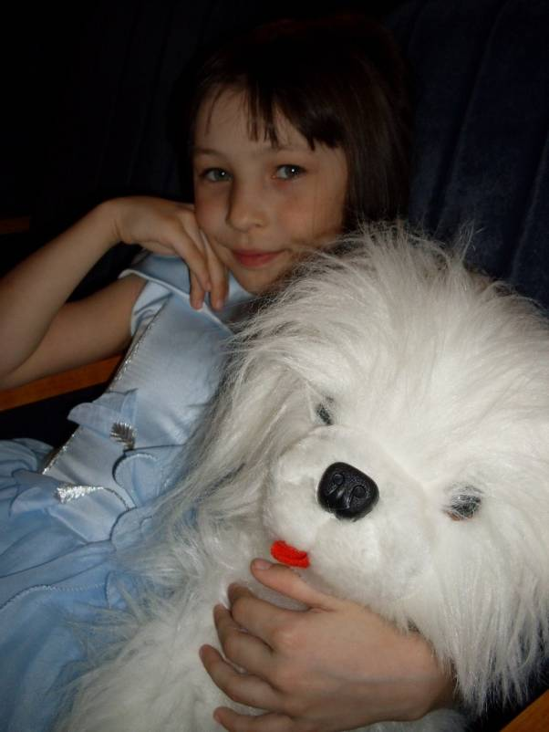


Slide 20

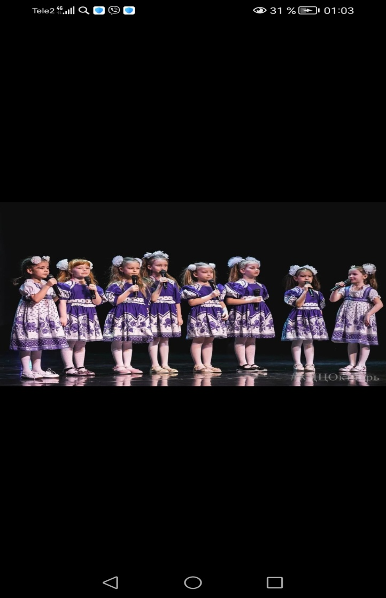
Городской конкурс «Богат талантами любимый город». Ансамбль «Домисолька» – Диплом 2 степени.

Slide 21
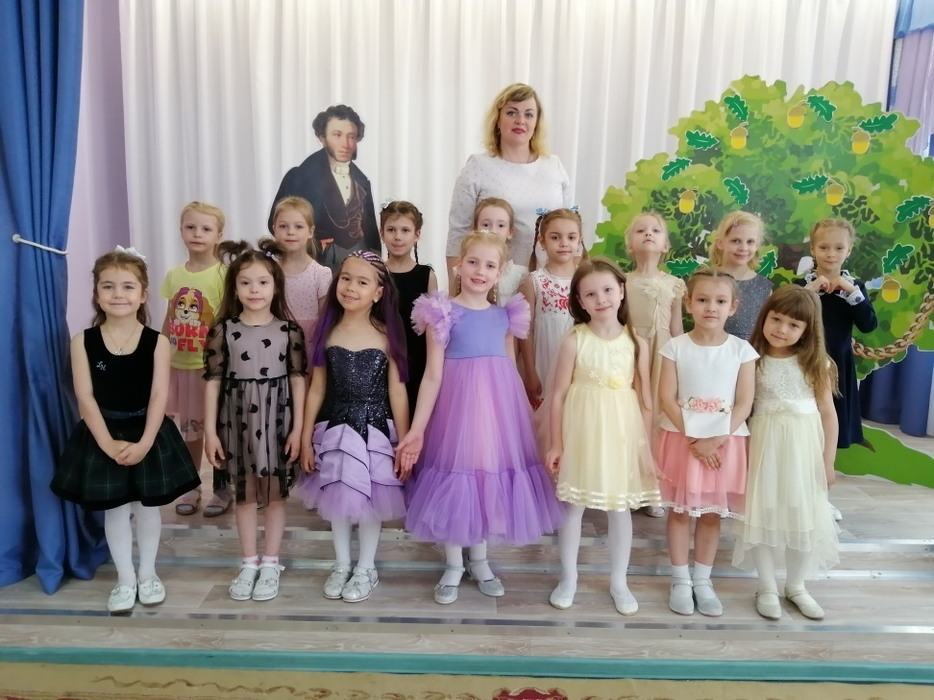
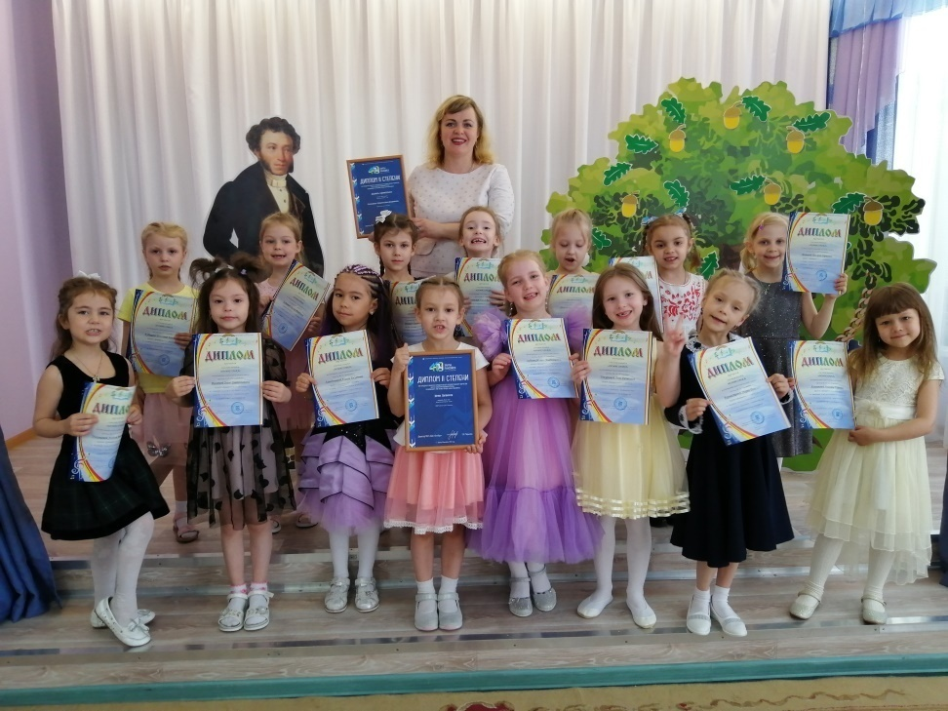
Наши награды

Slide 22
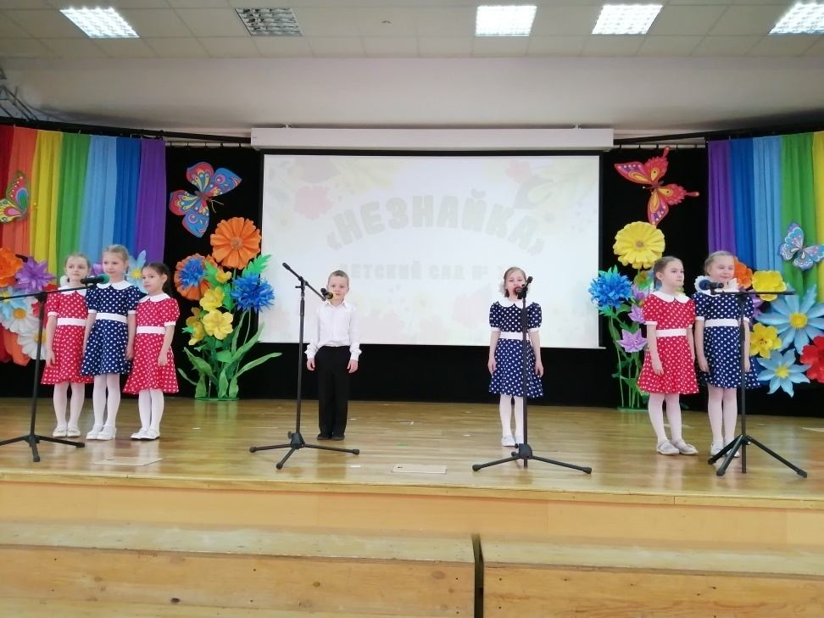
Городской конкурс «Югорские звездочки». Диплом Победителя.

Slide 23
Всероссийский фестиваль – конкурс искусства и творчества «Вивея», 2023. г. Санкт - Петербург
Конкурс «Веселые нотки» МБДОУ «Детский сад № 17 «Незнайка» г.Ханты – Мансийск, 2021. Диплом за 1 место

Slide 24
Всероссийский детский экологический форум «Зеленая планета 2022»

Slide 25
Международный фестиваль – конкурс «Парад талантов», 2023 г. Диплом Лауреата 1 степени
Всероссийский фестиваль детского творчества «Осенняя сказка», 2023.г. Санкт – Петербург. Лауреат 2 степени

Slide 26
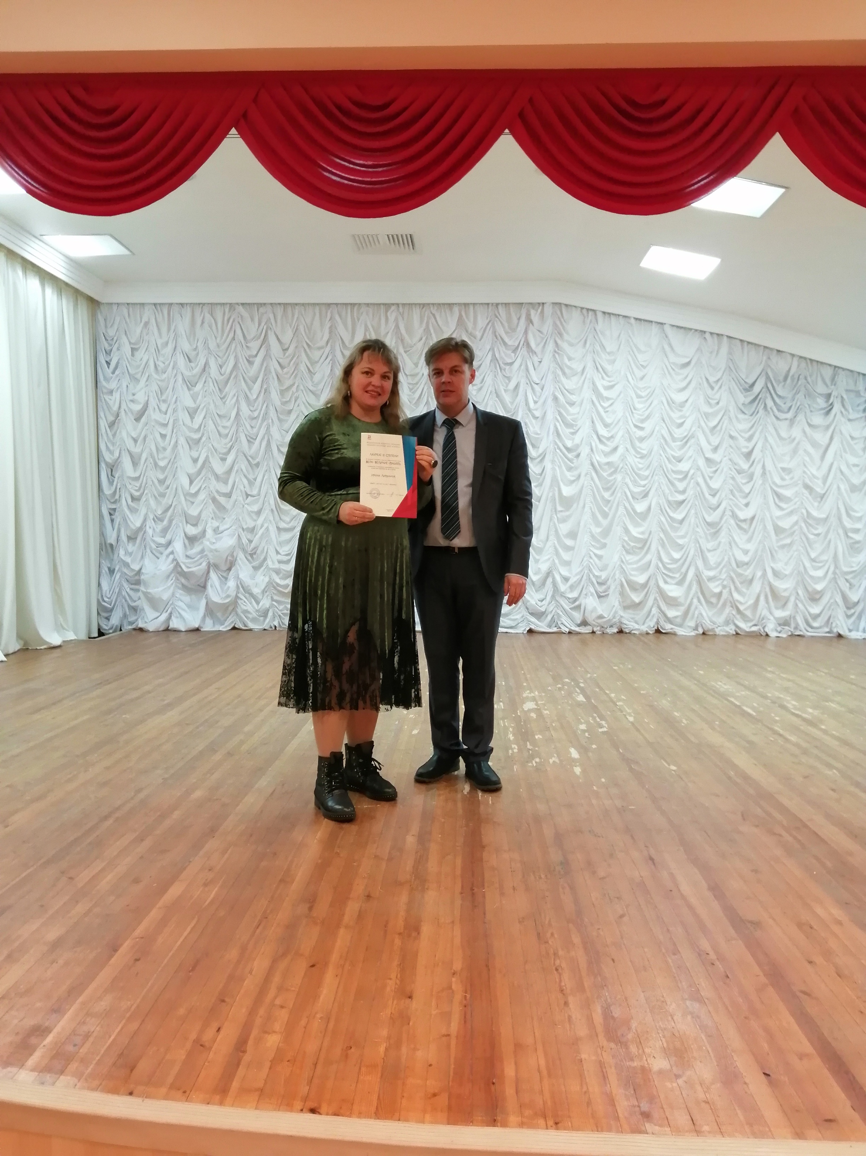

Международный кастинг – конкурс искусств «Краски осени», 2023.г. Санкт – Петербург. Лауреат 2 степени

Slide 27
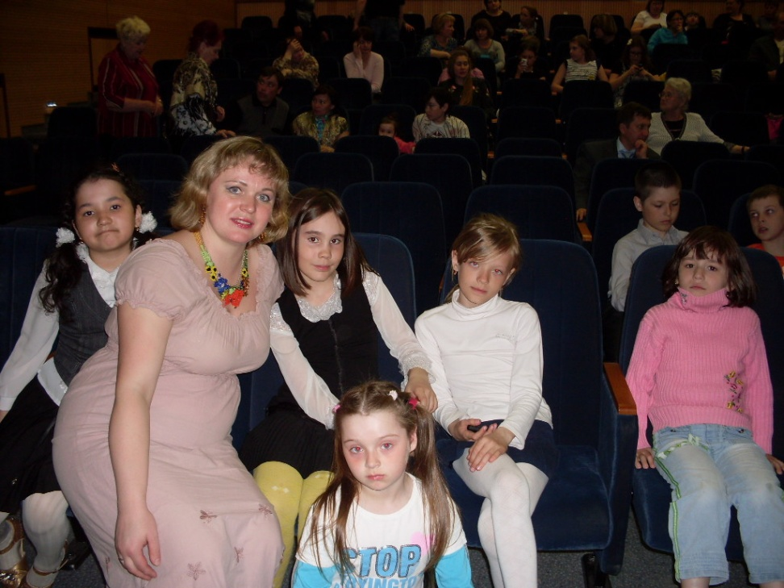
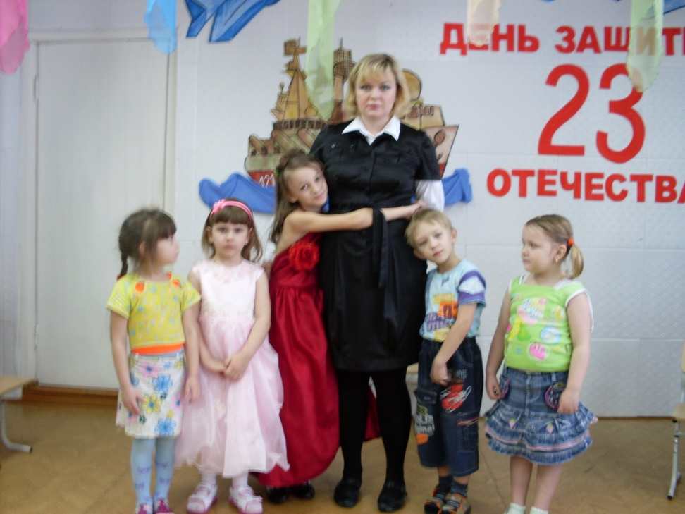
Мы всегда и везде вместе!!!Я очень люблю своих воспитанников и они отвечают мне взаимностью!

Slide 28
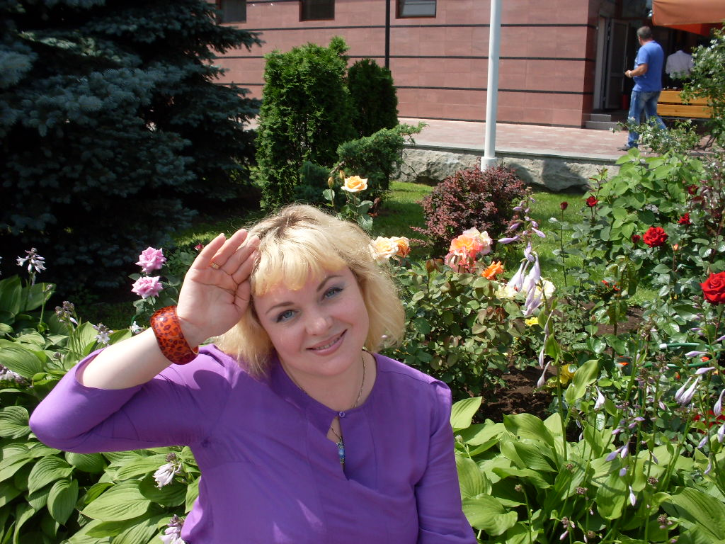
Благодарю за внимание!

